Slide 1
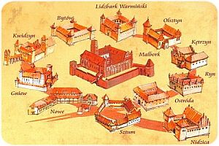
ZAMKI KRZYŻACKIE NA WARMII I MAZURACH

Slide 2
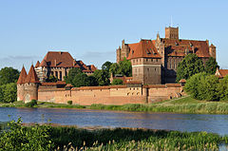
Zamek w Malborku (niem. Ordensburg Marienburg) – zamek w Malborku, na prawym brzegu Nogatu, gotycki, ceglany,warowny, otoczony fosą, wzniesiony w kilku etapach od 1280 do poł. XV w. przez zakon krzyżacki, początkowo konwentualnyi siedziba komtura, w latach 1309–1457 siedziba wielkich mistrzów zakonu krzyżackiego i władz Prus Zakonnych, w latach 1457–1772 rezydencja królów Polski^{[1][2]}, od 1466 siedziba władz Prus Królewskich, od 156 Zamek w Malborku (niem. Ordensburg Marienburg) – zamek w Malborku, na prawym brzegu Nogatu, gotycki, ceglany,warowny, otoczony fosą, wzniesiony w kilku etapach od 1280 do poł. XV w. przez zakon krzyżacki, początkowo konwentualnyi siedziba komtura, w latach 1309–1457 siedziba wielkich mistrzów zakonu krzyżackiego i władz Prus Zakonnych, w latach 1457–1772 rezydencja królów Polski^{[1][2]}, od 1466 siedziba władz Prus Królewskich, od 1568 siedziba Komisji Morskiej, w 1772 zajęty przez administrację Królestwa Prus i zdewastowany w latach 1773–1804^{[3]}; rekonstruowany w latach 1817– 8 siedziba Komisji Morskiej, w 1772 zajęty przez administrację Królestwa Prus i zdewastowany w latach 1773–1804^{[3]}; rekonstruowany w latach 1817–

Slide 3
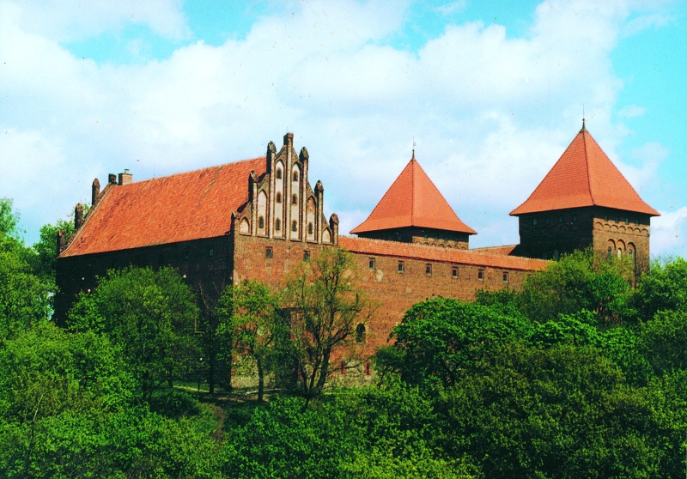
ZAMEK W NIDZICY
Budowę zamku rozpoczęto około 1370 r., a w 1409 roku rezydował już w nim krzyżacki prokurator. W dniu 12 lipca 1410 roku w drodze z armią w głąb Państwa Krzyżackiego nieobroniony zamek został zajęty przez wojska polskie. Podczas wojny głodowej w 1414 roku zamek obległo polskie rycerstwo i 6 lipca zdobyło po ośmiu dniach oblężenia. W 1454 roku zamek zajął propolski Związek Pruski i w lutym 1455 roku przekazał czeskim wojskom zaciężnym pod wodzą Jana Koldy z Žampachu, którzy odparli 28 kwietnia najazd wojsk krzyżackich^{[1]}. W 1517 roku rozbudowano i umocniono przedzamcze. W 1784 roku spłonęło przedzamcze. W 1812 roku zamek zdewastowały wojska francuskie. W latach 1828-1830 zamek przebudowano na sąd i więzienie. W zimie 1945 roku wojska radzieckie zbombardowały zamek, który do odbudowy w latach 1961-1965 pozostawał ruiną.

Slide 4
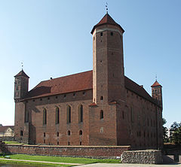
ZAMEK W LIDZBARKU WARMIŃSKIM
Zamek budowano w latach 1350-1401.^{[2]} Prace budowlane rozpoczęto w rok po przeniesieniu z Ornety (niem. Wormditt) doLidzbarka Warmińskiego (niem. Heilsberg) siedziby biskupów warmińskich^{[2]}. Rozpoczęta budowa zamku w jego pierwotnym kształcie realizowana była przez biskupów, od Hermana z Pragi do Henryka Sorboma. Budynek wzniesiono na planie czworoboku o wymiarach 48,5x48,5 m. W czasie kadencji biskupa Sorboma dziedziniec zamku otoczony został dwukondygnacyjnymi krużgankami.
Wybudowany w widłach rzek Łyny i Symsarny, zamek chroniony był dodatkowo murami obwodowymi i fosami od południa i wschodu (wschodnia fosa równoległa do Symsarny). W części południowej zamku zlokalizowano przedzamcze. Dojazd do zamku z miasta odbywał się przez Bramę Młyńską po moście przez Łynę do jakby północnego przedzamcza, gdzie umiejscowiony był młyn wodny. Dalej przejechać trzeba było wzdłuż zachodniej strony zamku przez kilka bram do przedzamcza od strony południowej. Przedzamcze to od zamku właściwego oddzielone było suchą fosą. Po przejechaniu mostu na wymienionej fosie można było się dostać na dziedziniec zamkowy przez bramę usytuowaną w centralnej części skrzydła południowego.

Slide 5
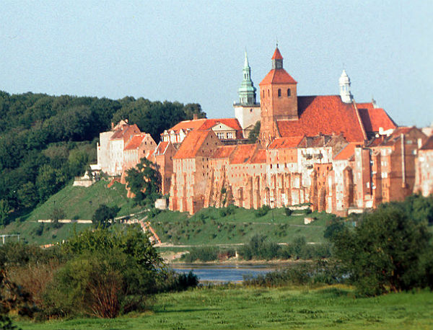
ZAMEK KRZYŻACKI W GRUDZIĄDZU
Zamek krzyżacki w Grudziądzu – założony w XIII w., od 1466 r. siedziba starostów królewskich, niezachowany.
Przypuszcza się, że piastowski pograniczny gród obronny w Grudziądzu istniejący już przynajmniej w 1065 r., w 1222 r. został po raz kolejny zniszczony wskutek najazdów Prusów. Dowodem na istnienie grodu w miejscu późniejszego zamku jest tzw. dokument z Lonyz z 1223 roku, gdzie wśród dawnych grodów (quondam castra) wymieniono także Grudziądz.
Udokumentowane dzieje zamku wiążą się z przybyciem na ziemię chełmińską Krzyżaków. Pierwsze drewniane fortyfikacje na Górze Zamkowej, dominującej nad doliną Wisły (wysokość względna wzniesienia sięga 60 m) i przyszłym miastem wzniesiono jeszcze przed lokacją, ok. 1235 r. W połowie XIII w. rozpoczęła się budowa zamku ceglanego, którego pierwszą fazę ukończono budować około 1299 roku, gdy konsekrowano zamkową kaplicę. Początki komturstwa grudziądzkiego można datować na okres między 1263 a 1269 rokiem. Około 1300 roku wzniesiono też wieżę Klimek typu bergfried. Zapewne dopiero po 1300 roku wzniesiono skrzydło zachodnie.

Slide 6
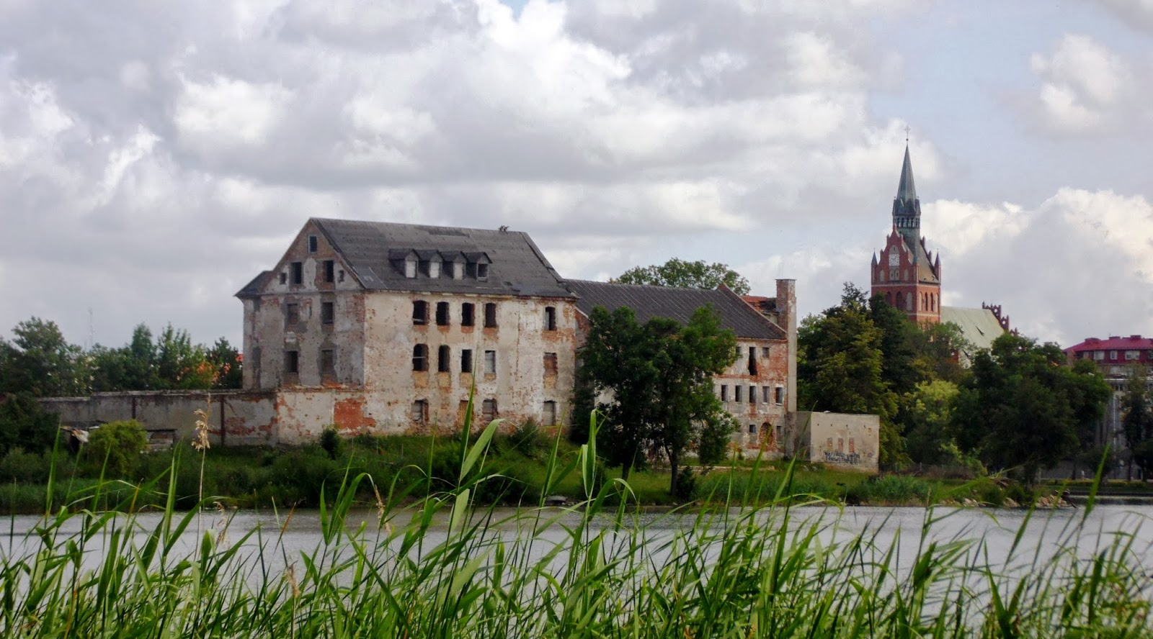
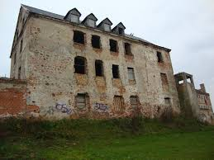
ZAMEK KRZYŻACKI W EŁKU
W źródłach XVI-wiecznych zamek jest datowany na 1273 r. W 1390 r. wzmiankowane są obwałowania w Ełku wzniesione dla Krzyżaków przez wielkiego księcia litewskiego Witolda. Dokumenty z XV w. wskazują, że murowany zamek powstał w latach 1398-1408. Wznieśli go komturowie Bałgi, (m.in. Ulrich von Jungingen). Początkowo zamek miał formę pojedynczego budynku murowanego, prostokątnej wieży, wzniesionej na wyspie na jeziorze Ełckim. Wyspę łączyły z lądem drewniane mosty. Zamek miał położenie strategiczne na przeprawie przez ciąg jezior, przede wszystkim jednak organizował akcję kolonizacyjną puszczy na okrajach państwa zakonnego. W 1422 Polska, Litwa i państwo krzyżackie podpisały pokój mełneński, ustalający granice polsko-krzyżacką i litewsko-krzyżacką. Potwierdzono status Ełku jako przygranicznej miejscowości, efektem czego wzrosło strategiczne znaczenie zamku^{[5]}. W 1454 podczas wojny trzynastoletniej warownia została doszczętnie zniszczona przez polskie oddziały^{[6}

Slide 7
TĄ PREZĘTACJE O ZAMKACH KRZYŻACKICH NA WARMII I MAZURACH PRZYGOTOWAŁ MATEUSZ WAŚK Z KLASY 5 A

